Slide 1
Introducción a la Programación
Unidad 1

Slide 2
Introducción
La programación consiste en la creación de un conjunto concreto de instrucciones que un ordenador puede interpretar, denominado programa de ordenador.
El programa habitualmente se escribe en un lenguaje de programación, aunque también se puede escribir directamente en lenguaje máquina o ensamblador, lo que conlleva cierta dificultad.
El procesador de un ordenador únicamente puede interpretar y ejecutar programas escritos en lenguaje o código máquina. Éste lenguaje está fuertemente ligado al procesador.
Los lenguajes de alto nivel son independientes del procesador, fácilmente comprensibles por las personas y traducibles a código máquina.

Slide 3
Algoritmo
Un conjunto ordenado y finito de operaciones que nos permiten hallar la solución a un problema

Slide 4
Lenguaje Algorítmico
Implementa la solución teórica a un problema indicando la operaciones a realizar y el orden en el que deben efectuarse.

Slide 5
Ejemplo
Cambiar una bombilla fundida de una lámpara
Comprobar si hay bombillas de repuesto
En el caso de que las haya, sustituir la bombilla anterior por la nueva
Si no hay bombilla de repuesto, bajar a comprar una nueva a la tienda y sustituir la vieja bombilla por la nueva.

Slide 6
Algoritmos
Los algoritmos son la base de la programación son la base de la programación de ordenadores, ya que los programas de ordenador se pueden entender que son algoritmos escritos en un código especial entendible por un ordenador

Slide 7
Algoritmos
Lo malo del diseño de los algoritmos es que no podemos escribir lo que deseemos , el lenguaje a utilizar no debe dejar la posibilidad de duda, debe recoger todas las posibilidades.

Slide 8
Ejemplo
Cambiar una bombilla fundida de una lámpara
Comprobar si hay bombillas de repuesto
Abrir el cajón de las bombillas
Observar si hay bombillas
En el caso de que las haya, sustituir la bombilla anterior por la nueva
Coger la bombilla
Coger una silla
Subirse a una silla
Poner la bombilla en la lámpara.
Si no hay bombilla de repuesto, bajar a comprar una nueva a la tienda y sustituir la vieja bombilla por la nueva.
Abrir la puerta
Bajar las escaleras

Slide 9
Características de un algoritmo
Un algoritmo debe resolver el problema para el que fue formulado. Lógicamente no sirve un algoritmo que no resuelve ese problema. En el caso de los programadores, a veces crean algoritmos que resuelven problemas diferentes al planteado.
Los algoritmos son independientes del ordenador. Los algoritmos se escriben para poder ser utilizados en cualquier máquina.
Los algoritmos deben de ser precisos. Los resultados de los cálculos deben de ser exactos, de manera rigurosa. No es válido un algoritmo que sólo aproxime la solución.
Los algoritmos deben de ser finitos. Deben de finalizar en algún momento. No es un algoritmo válido aquel que produce situaciones en las que el algoritmo no termina .

Slide 10
Características de un algortimo
Los algoritmos deben de poder repetirse. Deben de permitir su ejecución las veces que haga falta. No son válidos los que tras ejecutarse una vez, ya no pueden volver a hacerlo por la razón que sea.
Validez. Un algoritmo es válido si carece de errores. Un algoritmo puede resolver el problema para el que se planteó y sin embargo no ser válido debido a que posee errores
Eficiencia. Un algoritmo es eficiente si obtiene la solución al problema en poco tiempo. No lo es si es lento en obtener el resultado.
Óptimo. Un algoritmo es óptimo si es el más eficiente posible y no contiene errores. La búsqueda de este algoritmo es el objetivo prioritario del programador. No siempre podemos garantizar que el algoritmo hallado es el óptimo, a veces sí.

Slide 11
Elementos de un algoritmo
Entrada: Los datos iniciales que posee el algoritmo antes de ejecutarse
Proceso: Acciones que lleva a cabo el algoritmo
Salida: Datos que obtiene finalmente el algoritmo
Algoritmo
Entrada
Proceso
Salida

Slide 12
Ejemplo
Cálculo del índice de masa corporal
Algoritmo: IMC = Peso (kg) / estatura (m²)
Entrada: Peso y estatura
Proceso: fórmula aplicable
Salida: IMC

Slide 13
Ejercicios
Cálculo de las raíces de una ecuación de segundo grado
Cálculo el área del un círculo.
Cálculo del perímetro de un triángulo
Devolver si un número es par o impar
Indicar si un número es primo o no lo es.

Slide 14
Pasos para la resolución de problema
Pasos para la resolución de un problema
Análisis del Problema
Diseño del algoritmo, paso a paso (secuencia ordenada que conducen a la solución del problema dado).
Codificar en un lenguaje de programación adecuado el algoritmo.
Ejecución y validación del programa.
Problema
Diseño del algoritmo
Programa de computadora

Slide 15
Programa de Computadora
Una vez que hemos diseñado el algoritmo, podríamos pasar a la codificación del mismo para su posterior ejecución como programa de computadora.
En este caso vamos a ver las distintas fases para implementar la solución funcional en un ordenador:
Escribir el programa en un lenguaje de programación formal (de alto nivel).
Traducirlo (Compilador, Intérprete, ensamblador).
Enlazarlo (con otros códigos habitualmente de funciones de bibliotecas).
Cargarlo (reubicación en memoria principal).
Ejecutarlo, mediante una serie de ejecuciones de prueba.
Depurarlo.

Slide 16
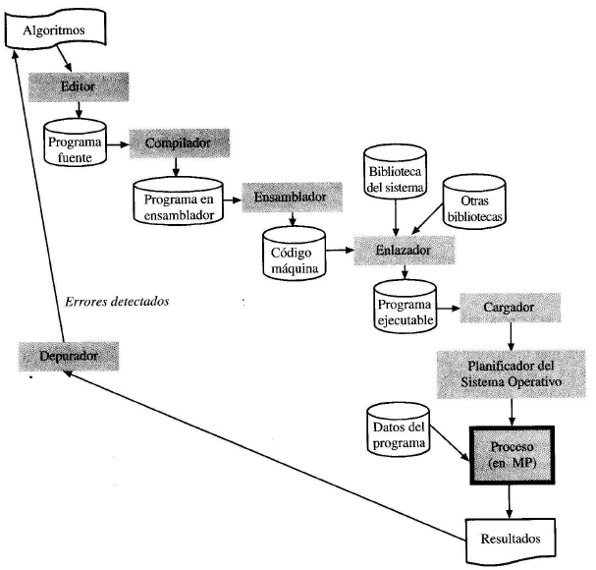
Pasos para la creación, ejecución y depuración de un programa.

Slide 17
Lenguajes de Programación
Lenguaje máquina. Es un programa escrito en ceros y unos (00011100), muy lejano a nuestra forma de expresión, pero el único que entiende el procesador
Lenguaje ensamblador. O simplemente ensamblador, es un lenguaje de bajo nivel que se programa según las instrucciones que tiene definidas el propio procesador (MOVE A,B). Está fuertemente ligado al procesador.
Lenguaje de alto nivel. Son los que conocemos como lenguajes de programación. Se redactan en un lenguaje similar al nuestro. En la mayoría de los casos en inglés

Slide 18
Traductores
Interprete. Toma una instrucción del programa, la traduce a lenguaje máquina y la ejecuta. Éste proceso se repite con cada una de las instrucciones.
Compilador. Toma las instrucciones de un lenguaje en alto nivel, las traduce y las transforma en código objeto, después se traduce en lenguaje máquina creando un archivo que contiene el programa ejecutable.

Slide 19
Compilador
Algoritmo
Editor
Código Fuente (alto nivel)
Programa Compilado
Código Maquina

Slide 20
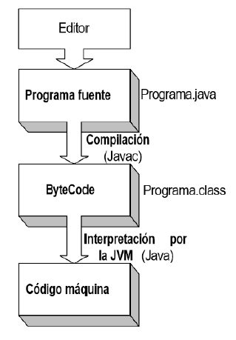
Compilador y JVM (Java Virtual Machine)

Slide 21
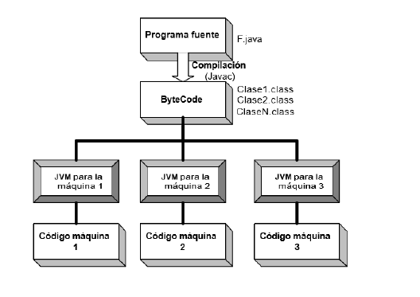
Compilador y JVM (Java Virtual Machine)

Slide 22
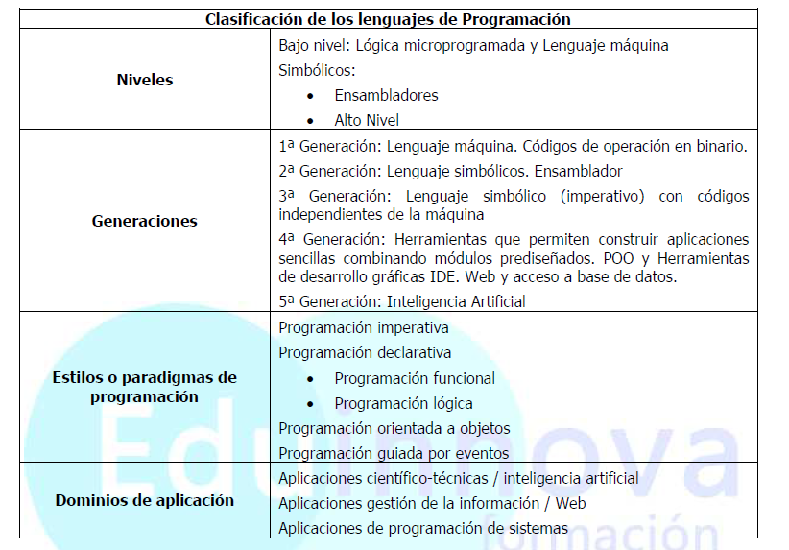
Tipos

Slide 23
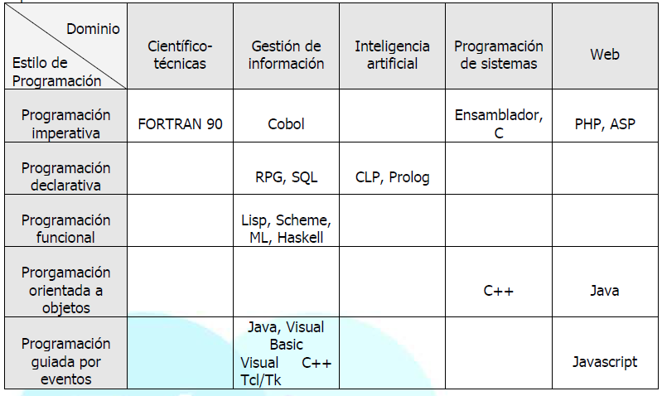
Tipos

Slide 24
Tipos de Lenguajes de alto nivel
Lenguajes imperativos. Son lenguajes donde las instrucciones se ejecutan secuencialmente y van modificando la memoria del ordenador para producir las salidas requeridas. La mayoría de lenguajes (C, Pascal, Basic, Cobol, ...son de este tipo. Dentro de estos lenguajes están también los lenguajes orientados a objetos (C++, Java, C#,...).
Lenguajes declarativos. Son lenguajes que se concentran más en el qué, que en el cómo (cómo resolver el problema es la pregunta a realizarse cuando se usan lenguajes imperativos). Los lenguajes que se programan usando la pregunta ¿qué queremos? son los declarativos. El más conocido de ellos es el lenguaje de consulta de Bases de datos, SQL.

Slide 25
Tipos de Lenguajes de alto nivel
Lenguajes funcionales. Definen funciones, expresiones que nos responden a través de una serie de argumentos. Son lenguajes que usan expresiones matemáticas, absolutamente diferentes del lenguaje usado por las máquinas. El más conocido de ellos es el LISP.
Lenguajes lógicos. Lenguajes utilizados para resolver expresiones lógicas. Utilizan la lógica para producir resultados. El más conocido es el PROLOG.

Slide 26
Tipos de Programación
Programación Estructurada
En esta programación se utiliza una técnica que genera programas que sólo permiten utilizar tres estructuras de control:
♦ Secuencias (instrucciones que se generan secuencialmente)
♦ Alternativas (sentencias if)
♦ Iterativas (bucles condicionales)

Slide 27
Tipos de Programación
Programación Modular
Completa la programación anterior permitiendo la definición de módulos independientes cada uno de los cuales se encargará de una tarea del programa. De este forma el programador se concentra en la codificación de cada módulo haciendo más sencilla esta tarea. Al final se deben integrar los módulos para dar lugar a la aplicación final.

Slide 28
Tipos de Programación
Programación Orientada a Objetos (POO)
Es la más novedosa, se basa en intentar que el código de los programas se parezca lo más posible a la forma de pensar de las personas. Las aplicaciones se representan en esta programación como una serie de objetos independientes que se comunican entre sí.

Slide 29
